Slide 1
BÁO CÁO ĐỒ ÁN
NHẬN DIỆN CHUỖI XÚC PHẠM TIẾNG VIỆT
PhoBERT–BiLSTM–CRF và mở rộng Dual Head
Môn học: Xử lý Ngôn ngữ Tự nhiên
Giảng viên: Đặng Văn Thìn
MSSV | HỌ VÀ TÊN
26410127 | Dương Quốc Thương
26410115 | Nông Nguyễn Thành
26410146 | Hoàng Võ Minh Tuấn
26410108 | Bùi Quốc Thịnh
26410024 | Trần Tiến Dũng
Notes:
“Em xin chào Thầy và các bạn. Nhóm em trình bày bài toán tìm cụm xúc phạm trong bình luận tiếng Việt. Bản cập nhật so sánh Linear, CRF và mô hình BiLSTM–CRF có DualHead. Em sẽ giải thích từng tầng bằng lời đơn giản, sau đó trình bày các hình kết quả mới.”
Nguồn: reports/BAO_CAO_DO_AN_VIHOS.md; reports/figures; run_ablation_reports.py; src/model.py; backend/inference.py. Bảng đối chứng và 11 dạng lỗi là số liệu khai báo trong tệp tạo hình. Ma trận dùng checkpoint DualHead trên 100 câu đầu test.

Slide 2
1. Bài toán và dữ liệu
2. Mô hình và dual head
3. Kết quả
4. Phân tích lỗi
5. Ứng dụng
6. Cải thiện
Bài toán cần giải quyết và lý do thực hiện
Vấn đề thực tế
Nhóm cần giải quyết gì?
Khi có nhiều bình luận, đọc và kiểm tra từng câu mất thời gian.
Từ lóng và cách viết biến dạng khiến nội dung xúc phạm khó nhận ra.
Tìm đúng từ hoặc cụm xúc phạm trong bình luận tiếng Việt.
Hạn chế bỏ sót và đánh dấu nhầm những từ không xúc phạm.
Vì sao làm?
Chỉ rõ phần cần xem lại để hỗ trợ người kiểm duyệt.
Cách thực hiện: so sánh Linear, CRF và BiLSTM–CRF có DualHead để tìm đúng cụm và hạn chế đánh dấu nhầm.
2/18
Notes:
“Khi có nhiều bình luận, đọc từng câu để tìm nội dung xúc phạm sẽ mất thời gian. Tiếng Việt còn có từ lóng và cách viết biến dạng nên việc nhận ra chúng không đơn giản.
Nhóm muốn xây dựng hệ thống chỉ ra đúng từ hoặc cụm cần xem lại, đồng thời hạn chế bỏ sót và đánh dấu nhầm.
Kết quả giúp người kiểm duyệt biết phần nào cần chú ý. Nhóm so sánh các cách làm để chọn hướng phù hợp, sau đó đưa lên ứng dụng web.”
Nguồn: reports/BAO_CAO_DO_AN_VIHOS.md; reports/figures; run_ablation_reports.py; src/model.py; backend/inference.py. Bảng đối chứng và 11 dạng lỗi là số liệu khai báo trong tệp tạo hình. Ma trận dùng checkpoint DualHead trên 100 câu đầu test.

Slide 3
1. Bài toán và dữ liệu
2. Mô hình và dual head
3. Kết quả
4. Phân tích lỗi
5. Ứng dụng
6. Cải thiện
Lược đồ nhãn BIO
O
Ngoài cụm
B
Bắt đầu cụm
I
Tiếp tục cụm
Từ không thuộc cụm xúc phạm.
Đây là nhãn xuất hiện nhiều nhất trong dữ liệu.
B-HOS đánh dấu từ đầu tiên của một cụm.
Cụm chỉ có một từ cũng dùng nhãn này.
I-HOS đánh dấu từ tiếp theo trong cùng cụm.
Cần đọc cùng nhãn đứng trước.
Đầu vào: bình luận tiếng Việt
Bạn / nói / thật / ngu → O / O / O / B-HOS
Đầu ra: các cụm xúc phạm được đánh dấu hoặc che bằng ***.
Một câu có thể có nhiều cụm riêng biệt. Ví dụ trên chỉ minh họa cách gán nhãn.
3/18
Notes:
“Đầu vào là một bình luận tiếng Việt. Đầu ra là các cụm xúc phạm được tìm thấy.
Để đánh dấu vị trí, nhóm dùng ba nhãn: B là bắt đầu cụm, I là tiếp tục cụm, O là ngoài cụm.
Ví dụ ‘Bạn nói thật ngu’, từ ‘ngu’ là cụm cần đánh dấu trong ví dụ này nên nhận B; những từ còn lại nhận O. Nếu câu có nhiều cụm riêng biệt thì mỗi cụm bắt đầu lại bằng B.”
**Nhớ:** Đây là ví dụ minh họa nhãn, không phải kết quả kiểm tra mô hình.
Nguồn: reports/BAO_CAO_DO_AN_VIHOS.md; reports/figures; run_ablation_reports.py; src/model.py; backend/inference.py. Bảng đối chứng và 11 dạng lỗi là số liệu khai báo trong tệp tạo hình. Ma trận dùng checkpoint DualHead trên 100 câu đầu test.

Slide 4
1. Bài toán và dữ liệu
2. Mô hình và dual head
3. Kết quả
4. Phân tích lỗi
5. Ứng dụng
6. Cải thiện
Bộ dữ liệu ViHOS
11.056 bình luận tiếng Việt
Mỗi mẫu lưu danh sách từ và chuỗi nhãn BIO tương ứng.
Train dùng để học, dev chọn checkpoint, test đánh giá cuối cùng.
Tập dữ liệu | Số câu | Số từ gán nhãn | Vai trò
Train | 8.844 | 108.430 | Huấn luyện
Dev | 1.106 | 13.948 | Chọn mô hình
Test | 1.106 | 13.424 | Đánh giá cuối
Nhãn O chiếm 82,37% số từ trong các tệp JSON hiện có. Vì vậy, đánh giá chỉ bằng độ đúng ở cấp từ có thể che khuất lỗi bỏ sót cụm xúc phạm.
4/18
Notes:
“Dữ liệu gồm hơn 11 nghìn bình luận đã có nhãn. Nhóm chia thành phần để học, phần để chọn mô hình và phần để kiểm tra cuối cùng.
Phần lớn từ trong dữ liệu nằm ngoài cụm xúc phạm. Vì vậy, chỉ đếm số từ đoán đúng là chưa đủ. Nhóm cần đo xem mô hình tìm được bao nhiêu cụm và có đánh dấu nhầm hay không.”
Nguồn: reports/BAO_CAO_DO_AN_VIHOS.md; reports/figures; run_ablation_reports.py; src/model.py; backend/inference.py. Bảng đối chứng và 11 dạng lỗi là số liệu khai báo trong tệp tạo hình. Ma trận dùng checkpoint DualHead trên 100 câu đầu test.

Slide 5
1. Bài toán và dữ liệu
2. Mô hình và dual head
3. Kết quả
4. Phân tích lỗi
5. Ứng dụng
6. Cải thiện
Ba mô hình trong bộ kết quả mới
PhoBERT–Linear
PhoBERT–CRF
BiLSTM–CRF + DualHead
Mô hình cơ sở
Bổ sung giải mã chuỗi
Hai đầu dùng chung PhoBERT
PhoBERT tạo biểu diễn có ngữ cảnh.
Linear dự đoán từng nhãn riêng.
Ưu điểm: cấu trúc đơn giản.
Hạn chế: chưa mô hình hóa chuyển nhãn ở đầu ra.
Linear tạo điểm cho mỗi nhãn.
CRF học điểm chuyển nhãn và giải mã Viterbi.
Ưu điểm: xét quan hệ giữa các nhãn.
Hạn chế: chưa có tầng BiLSTM.
Đầu 1 dùng BiLSTM và CRF để tìm cụm.
Đầu 2 kiểm tra cả câu.
Cổng lọc giúp giảm đánh dấu nhầm.
Có thể bỏ sót nếu đầu 2 đoán sai.
Cùng dùng PhoBERT, khác cách dự đoán nhãn
Bộ hình mới so sánh ba cấu hình trên. Muốn biết riêng BiLSTM và Intent Head cải thiện bao nhiêu, cần thêm thử nghiệm bật/tắt từng phần.
5/18
Notes:
“Cả ba mô hình đều dùng PhoBERT để tạo thông tin về từ trong ngữ cảnh.
Linear chọn nhãn cho từng vị trí. CRF xét thêm quan hệ giữa các nhãn. Mô hình thứ ba dùng BiLSTM–CRF để tìm cụm, đồng thời có đầu kiểm tra cả câu và cổng lọc.
Bộ hình mới so sánh ba cấu hình này. Vì mô hình cuối có cả BiLSTM và DualHead, nhóm chưa thể chỉ dựa vào ba dòng kết quả để kết luận riêng từng phần đóng góp bao nhiêu. Trang tiếp theo giải thích vai trò của từng tầng.”
Nguồn: reports/BAO_CAO_DO_AN_VIHOS.md; reports/figures; run_ablation_reports.py; src/model.py; backend/inference.py. Bảng đối chứng và 11 dạng lỗi là số liệu khai báo trong tệp tạo hình. Ma trận dùng checkpoint DualHead trên 100 câu đầu test.

Slide 6
1. Bài toán và dữ liệu
2. Mô hình và dual head
3. Kết quả
4. Phân tích lỗi
5. Ứng dụng
6. Cải thiện
Chức năng từng tầng trong phương pháp
Phân tầng | Thành phần | Làm gì? | Giúp giải quyết gì?
Tầng 1 | PhoBERT | Đọc từ trong ngữ cảnh. Đổi thành vector 768 chiều. | Phân biệt nghĩa của cùng một từ tùy câu.
Tầng 2 Đầu 1 | BiLSTM | Đọc chuỗi theo hai hướng. Nối thông tin trước và sau. | Hỗ trợ tìm các cụm cách xa nhau.
Tầng 3 Đầu 1 | CRF (sau Linear) | Xét quan hệ giữa các nhãn. Chọn chuỗi có điểm cao nhất. | Giảm chuỗi nhãn thiếu hợp lý. Không bảo đảm hết lỗi BIO.
Đầu 2 | Intent Head | Kiểm tra cả câu có chứa cụm xúc phạm hay không. | Hỗ trợ tránh đánh dấu nhầm chỉ vì gặp từ nhạy cảm.
Cổng kết hợp | Gated Intent Fusion | P < 0,5: đổi nhãn về O. P ≥ 0,5: giữ nhãn tìm được. | Lọc cụm nghi bị đánh dấu nhầm. Có thể bỏ sót nếu đầu 2 đoán sai.
Hai đầu dùng chung PhoBERT. Đầu 1 tìm vị trí; đầu 2 kiểm tra câu; cổng quyết định giữ hay bỏ nhãn.
6/18
Notes:
“Có thể hiểu phương pháp của nhóm như một nhóm làm việc, mỗi phần phụ trách một việc.
PhoBERT giống người đọc câu: tạo thông tin về từ trong ngữ cảnh.
BiLSTM giống sổ tay đọc hai chiều: nối thông tin phía trước và phía sau.
CRF kiểm tra quan hệ giữa các nhãn rồi chọn cả chuỗi nhãn. Nó giúp giảm nhãn thiếu hợp lý, nhưng không bảo đảm hết mọi lỗi.
Ba phần này phục vụ việc tìm cụm. Đầu Intent làm thêm việc kiểm tra cả câu có chứa xúc phạm hay không.
Cuối cùng, cổng dùng kết quả kiểm tra câu để quyết định giữ hay bỏ các nhãn nghi vấn. Em sẽ giải thích cổng này ở trang tiếp theo.”
**Không cần đọc:** kích thước vector, công thức hoặc tên thuật toán Viterbi. Nếu được hỏi: vector PhoBERT có 768 chiều; Linear tạo điểm nhãn trước CRF.
Nguồn: reports/BAO_CAO_DO_AN_VIHOS.md; reports/figures; run_ablation_reports.py; src/model.py; backend/inference.py. Bảng đối chứng và 11 dạng lỗi là số liệu khai báo trong tệp tạo hình. Ma trận dùng checkpoint DualHead trên 100 câu đầu test.

Slide 7
1. Bài toán và dữ liệu
2. Mô hình và dual head
3. Kết quả
4. Phân tích lỗi
5. Ứng dụng
6. Cải thiện
Dual head: tìm cụm và kiểm tra cả câu
Đầu 1: Tìm cụm xúc phạm
Đầu 2: Kiểm tra cả câu
BiLSTM + Linear + CRF
Tìm vị trí từ hoặc cụm có thể xúc phạm.
Đầu ra: chuỗi nhãn B, I, O.
Dùng thông tin đại diện của cả câu.
Ước lượng điểm xúc phạm P từ 0 đến 1.
Hai đầu cùng dùng chung PhoBERT.
Cổng lọc khi dự đoán
P < 0,5: đổi nhãn về O. P ≥ 0,5: giữ nhãn của đầu 1.
Mục tiêu: giảm đánh dấu nhầm. Nếu đầu 2 đánh giá sai, cổng có thể xóa cả cụm xúc phạm thật.
7/18
Notes:
“Dual head có thể hiểu là hai đầu làm hai việc, cùng dùng chung PhoBERT.
Đầu thứ nhất tìm những từ hoặc cụm có thể xúc phạm. Đầu thứ hai đánh giá cả câu có chứa nội dung xúc phạm hay không.
Sau đó có một cổng lọc. Nếu điểm của đầu thứ hai thấp hơn 0,5, các nhãn xúc phạm được đổi về O. Nếu điểm từ 0,5 trở lên, hệ thống giữ kết quả của đầu tìm cụm.
Mục tiêu là tránh chỉ vì gặp một từ nhạy cảm mà đánh dấu nhầm. Tuy nhiên, nếu đầu kiểm tra câu đoán sai, cổng cũng có thể xóa mất cụm xúc phạm thật. Vì vậy, cần xem cả lợi ích và nguy cơ bỏ sót.”
**Nếu Thầy hỏi thêm:** Nhãn của đầu kiểm tra câu mặc định được suy từ việc câu có nhãn B hoặc I. Nó không trực tiếp đo ý định trong đầu người viết. Công thức huấn luyện là `L = L_CRF + 0,5 × L_BCE`.
Nguồn: reports/BAO_CAO_DO_AN_VIHOS.md; reports/figures; run_ablation_reports.py; src/model.py; backend/inference.py. Bảng đối chứng và 11 dạng lỗi là số liệu khai báo trong tệp tạo hình. Ma trận dùng checkpoint DualHead trên 100 câu đầu test.

Slide 8
1. Bài toán và dữ liệu
2. Mô hình và dual head
3. Kết quả
4. Phân tích lỗi
5. Ứng dụng
6. Cải thiện
Ví dụ: cổng lọc xử lý hai ngữ cảnh
Minh họa khi xử lý riêng từng vế: “Con chó này đẹp, Mày đúng là con chó”.
VẾ 1
Nói về thú cưng
VẾ 2
Công kích người khác
“Con chó này đẹp”
Giả sử P = 0,05, thấp hơn 0,5.
Cổng đổi nhãn về O.
Kết quả: giữ nguyên câu khen.
“Mày đúng là con chó”
Giả sử P = 0,98, từ 0,5 trở lên.
Cổng giữ nhãn tìm được.
Có thể che cụm: “Mày đúng là ***”.
Ví dụ giải thích cách hoạt động
0,05 và 0,98 là điểm minh họa, chưa phải xác suất Intent Head đo cho từng vế. Web hiện còn dùng luật từ khóa để lọc vế.
8/18
Notes:
“Xét hai vế ‘Con chó này đẹp’ và ‘Mày đúng là con chó’. Cùng có từ ‘chó’, nhưng một vế nói về thú cưng, vế kia công kích người khác.
Để minh họa cổng, giả sử hệ thống xử lý riêng từng vế. Vế đầu có điểm 0,05, thấp hơn 0,5, nên cổng bỏ nhãn nghi vấn và giữ nguyên câu khen.
Vế sau có điểm 0,98, vượt ngưỡng, nên cổng giữ cụm đã tìm được để có thể che bằng dấu sao.
Hai điểm này dùng để giải thích cách hoạt động, chưa phải xác suất đầu Intent đo được cho từng vế. Bộ lọc trên web hiện còn dùng luật từ khóa. Điều nhóm hướng đến là giữ câu bình thường và tìm đúng cụm công kích.”
**Nhớ:** Muốn mô hình đánh giá riêng từng vế phải tách và chạy từng vế. Cổng không tự tìm thêm cụm mà đầu tìm cụm đã bỏ sót. Không khẳng định từ khóa nào cũng khiến mô hình cũ sai hoặc dual head sẽ loại bỏ hoàn toàn đánh dấu nhầm.
Nguồn: reports/BAO_CAO_DO_AN_VIHOS.md; reports/figures; run_ablation_reports.py; src/model.py; backend/inference.py. Bảng đối chứng và 11 dạng lỗi là số liệu khai báo trong tệp tạo hình. Ma trận dùng checkpoint DualHead trên 100 câu đầu test.

Slide 9
1. Bài toán và dữ liệu
2. Mô hình và dual head
3. Kết quả
4. Phân tích lỗi
5. Ứng dụng
6. Cải thiện
Kết quả ba mô hình đối chứng
Mô hình | Precision | Recall | F1 | Lỗi chuyển nhãn | Lỗi ranh giới
PhoBERT–Linear | 67,12 | 65,46 | 66,28 | 26,4 | 25,8
PhoBERT–CRF | 69,40 | 67,85 | 68,61 | 0,0 | 18,4
PhoBERT–BiLSTM–CRF (DualHead) | 74,82 | 68,20 | 71,35 | 0,0 | 13,8
Đơn vị: %. DualHead cao hơn Linear 5,07 điểm F1 và cao hơn CRF 2,74 điểm. Số liệu theo bảng dùng tạo hình trong run_ablation_reports.py.
9/18
Notes:
“Precision cho biết trong các cụm đã đánh dấu có bao nhiêu cụm đúng. Recall cho biết trong các cụm cần tìm, mô hình tìm được bao nhiêu. F1 kết hợp cả hai.
Theo bảng cập nhật, F1 của Linear là 66,28%, CRF là 68,61% và mô hình có DualHead là 71,35%. Như vậy, mô hình cuối cao hơn Linear 5,07 điểm phần trăm và cao hơn CRF 2,74 điểm.
Các số này theo bảng dùng tạo hình. Nhóm cần đối chiếu log đánh giá trên toàn bộ test để xác nhận kết quả của checkpoint.”
Nguồn: reports/BAO_CAO_DO_AN_VIHOS.md; reports/figures; run_ablation_reports.py; src/model.py; backend/inference.py. Bảng đối chứng và 11 dạng lỗi là số liệu khai báo trong tệp tạo hình. Ma trận dùng checkpoint DualHead trên 100 câu đầu test.

Slide 10
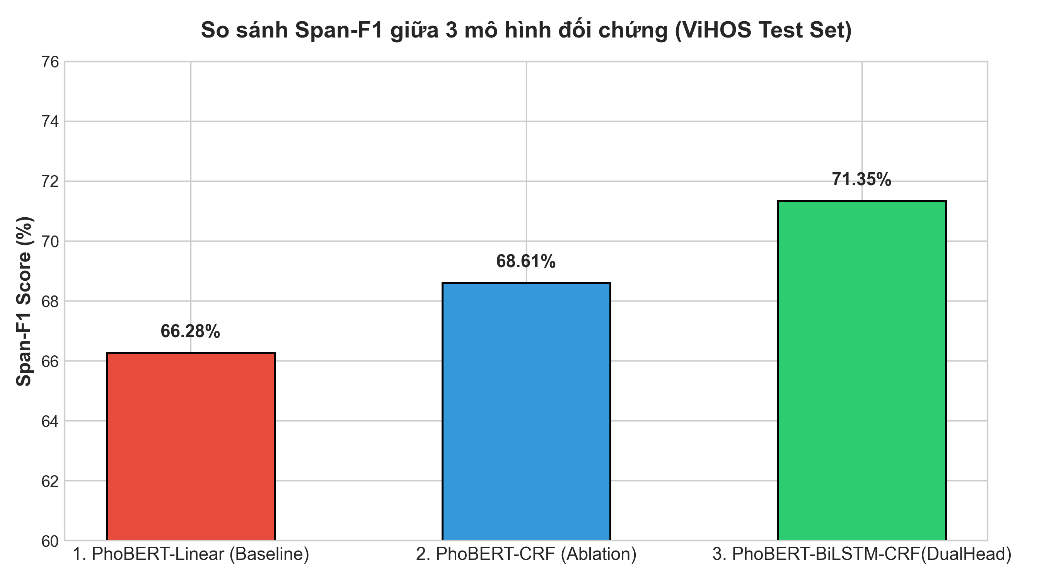
1. Bài toán và dữ liệu
2. Mô hình và dual head
3. Kết quả
4. Phân tích lỗi
5. Ứng dụng
6. Cải thiện
Span-F1 của ba mô hình
Linear: 66,28%
CRF: 68,61%
DualHead: 71,35%
DualHead tăng:
5,07 điểm so với Linear.
2,74 điểm so với CRF.
Trục tung bắt đầu từ 60.
10/18
Notes:
“Hình mới đã có DualHead ở cột thứ ba, đạt 71,35% theo báo cáo. Điều cần nhớ là mức tăng 5,07 điểm phần trăm so với Linear. Trục tung bắt đầu từ 60%, nên mình đọc giá trị số thay vì so tỷ lệ chiều cao các cột.”
Nguồn: reports/BAO_CAO_DO_AN_VIHOS.md; reports/figures; run_ablation_reports.py; src/model.py; backend/inference.py. Bảng đối chứng và 11 dạng lỗi là số liệu khai báo trong tệp tạo hình. Ma trận dùng checkpoint DualHead trên 100 câu đầu test.

Slide 11
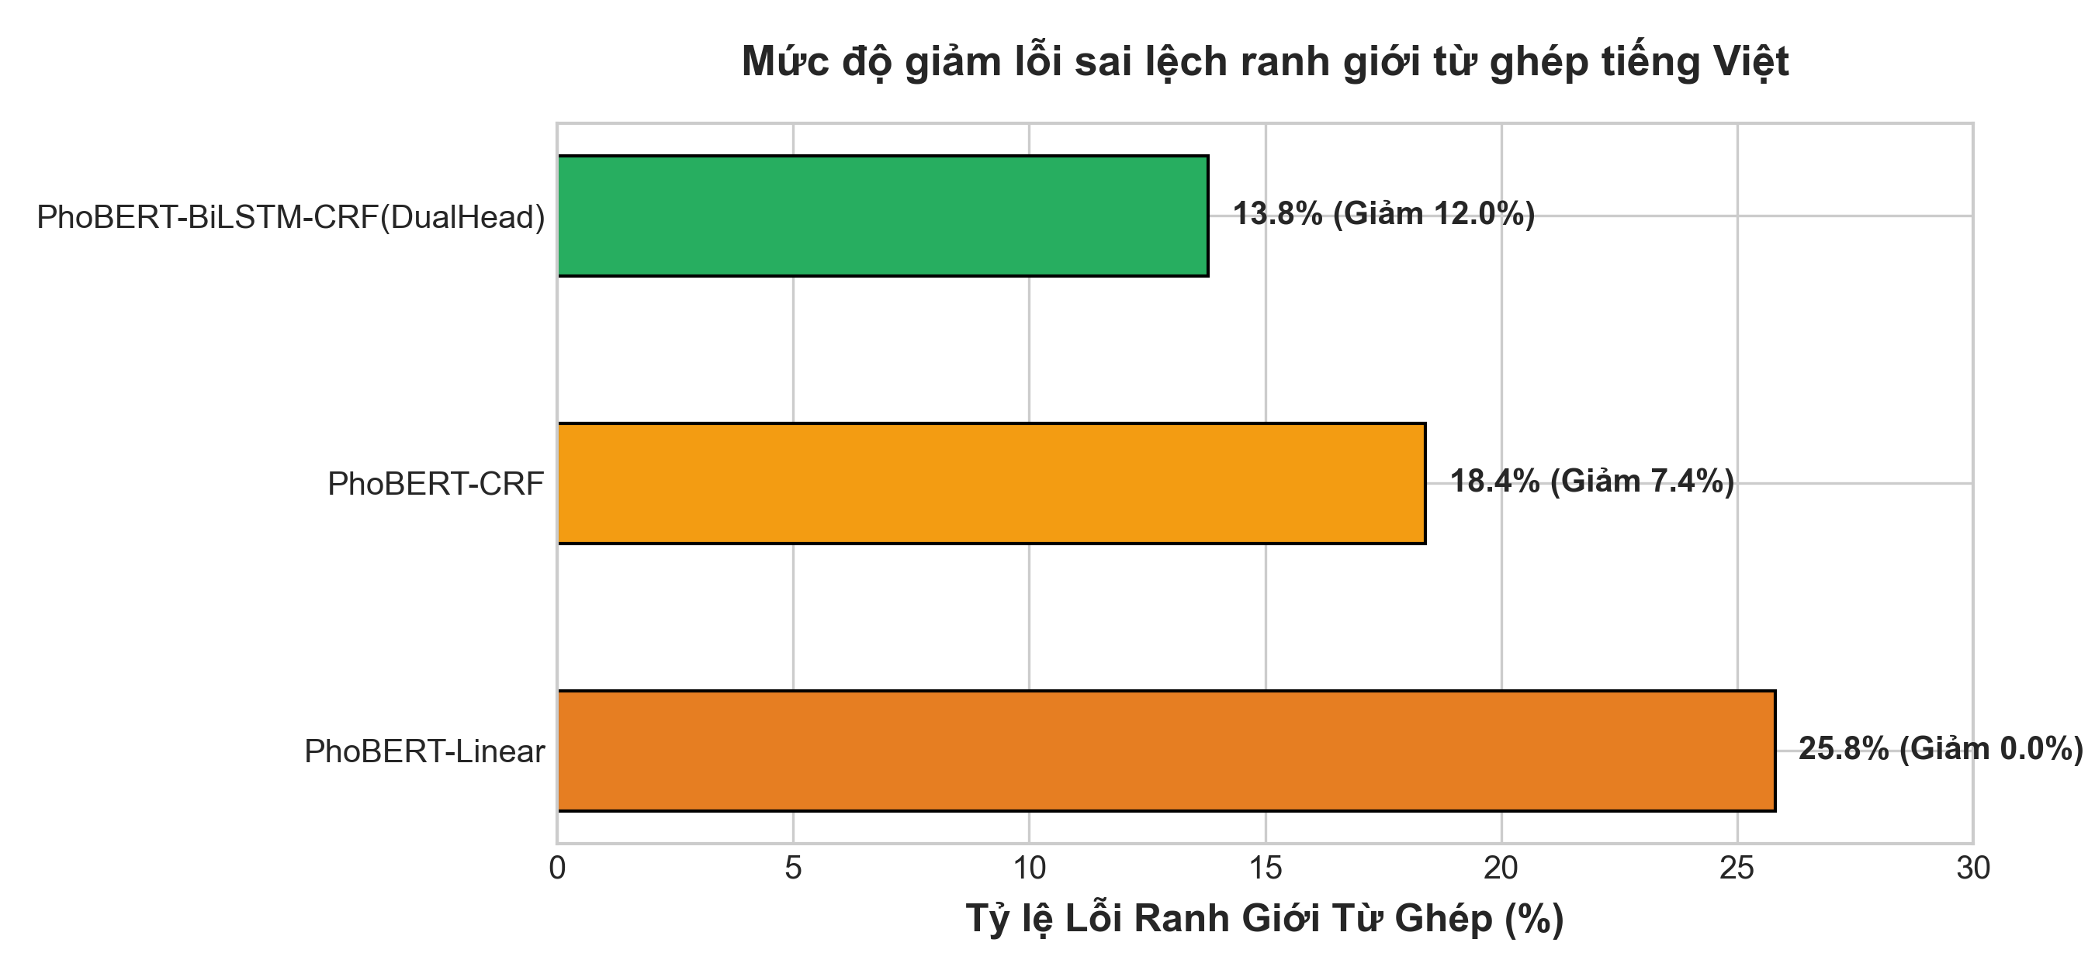
1. Bài toán và dữ liệu
2. Mô hình và dual head
3. Kết quả
4. Phân tích lỗi
5. Ứng dụng
6. Cải thiện
Lỗi ranh giới từ ghép
Linear: 25,8%
CRF: 18,4%
DualHead: 13,8%
DualHead giảm 12,0 điểm phần trăm so với Linear.
Tỷ lệ thấp hơn là tốt hơn.
Chú thích “Giảm 7,4% / 12,0%” trong hình là mức chênh lệch 7,4 / 12,0 điểm phần trăm.
11/18
Notes:
“Hình này chỉ nói về lỗi xác định đầu cuối cụm. Tỷ lệ của Linear là 25,8%, CRF là 18,4%, còn DualHead là 13,8%.
Chênh lệch giữa Linear và DualHead là 12 điểm phần trăm. Đây là phép trừ hai tỷ lệ, không phải mức giảm tương đối 12%. Lỗi vẫn còn, nên cần tiếp tục kiểm tra ranh giới cụm.”
Nguồn: reports/BAO_CAO_DO_AN_VIHOS.md; reports/figures; run_ablation_reports.py; src/model.py; backend/inference.py. Bảng đối chứng và 11 dạng lỗi là số liệu khai báo trong tệp tạo hình. Ma trận dùng checkpoint DualHead trên 100 câu đầu test.

Slide 12
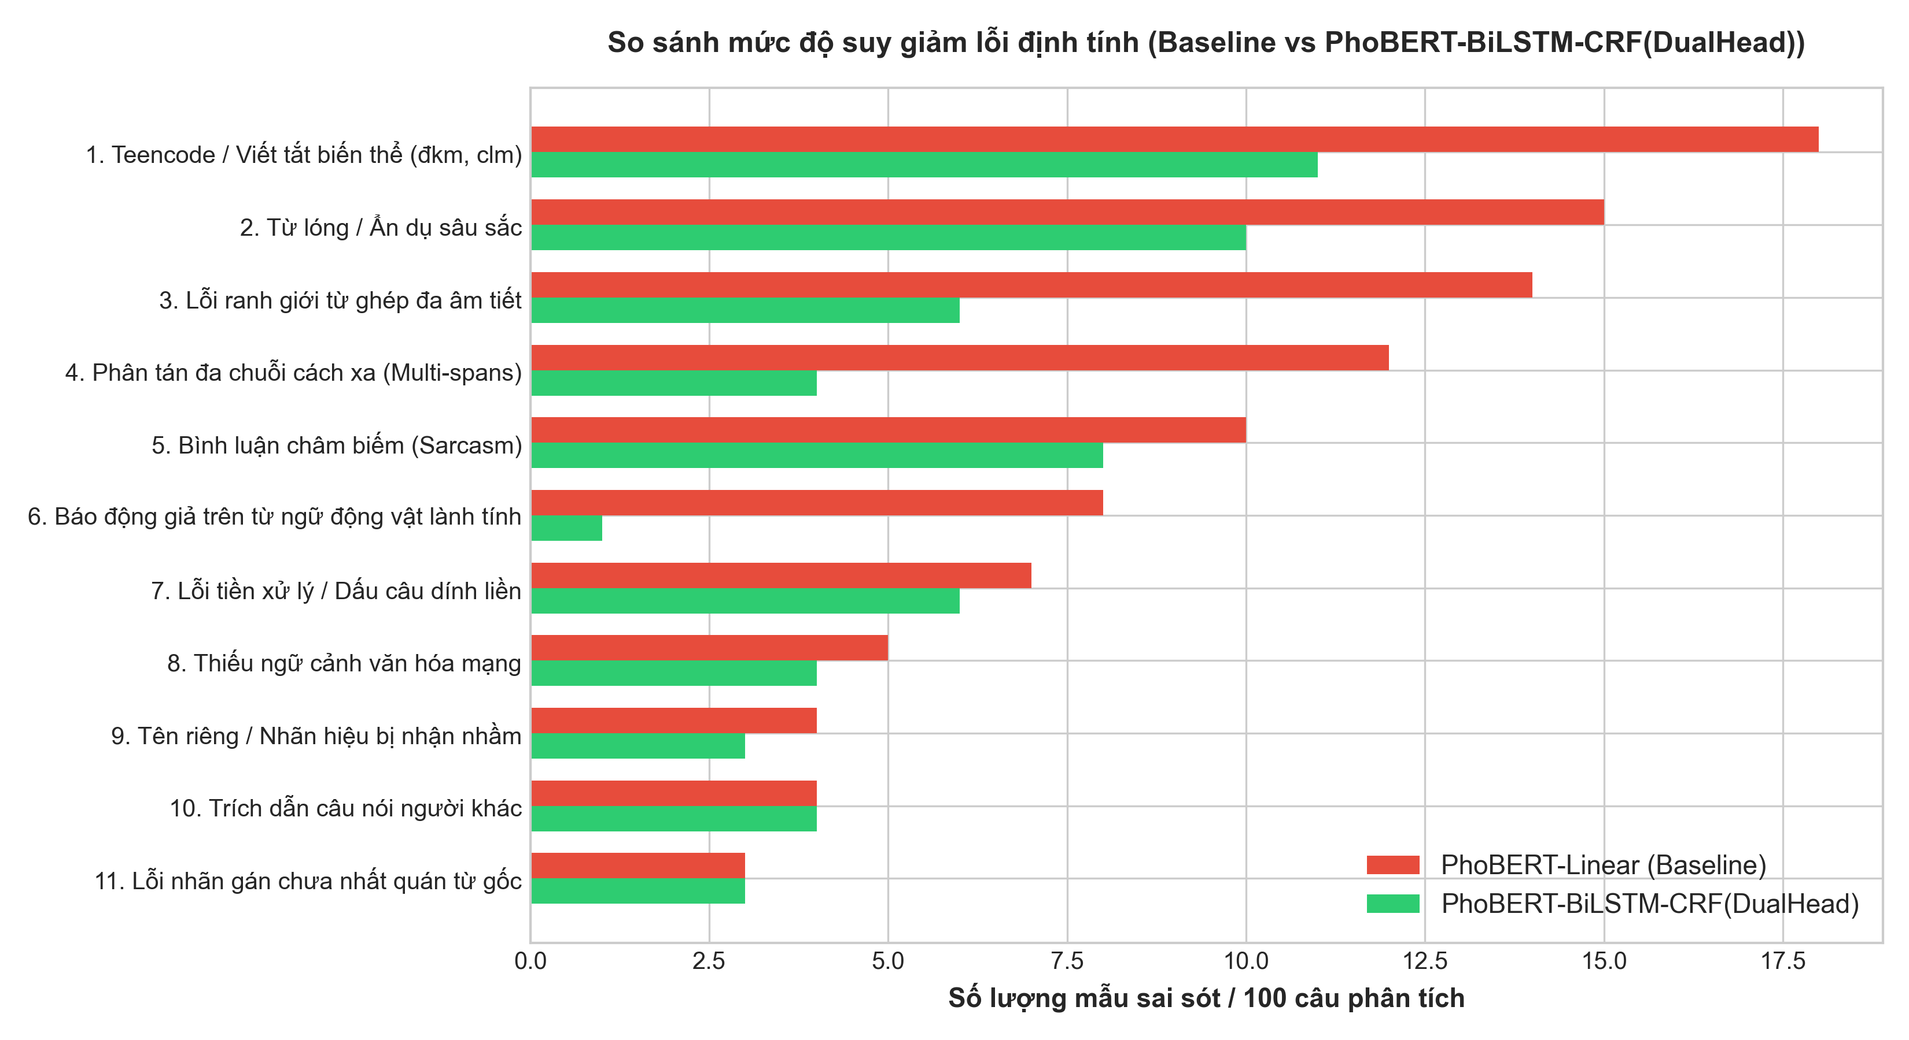
1. Bài toán và dữ liệu
2. Mô hình và dual head
3. Kết quả
4. Phân tích lỗi
5. Ứng dụng
6. Cải thiện
Mười một dạng lỗi trên 100 câu phân tích
Nhầm câu nói về động vật: 8 còn 1 lỗi. Trích dẫn và nhãn gốc chưa cải thiện. Đây là số lỗi trên 100 câu phân tích.
12/18
Notes:
“Hình số 4 đã đổi thành 11 dạng lỗi, không còn là biểu đồ đơn chuỗi và đa chuỗi.
Em chỉ nhấn mạnh hai nhóm: lỗi đa chuỗi giảm từ 12 xuống 4; đánh dấu nhầm từ động vật giảm từ 8 xuống 1. Tuy vậy, lỗi trích dẫn vẫn là 4 và lỗi nhãn gốc vẫn là 3.
Như vậy, có nhóm cải thiện rõ nhưng không phải mọi lỗi đều giảm hoặc biến mất.”
Nguồn: reports/BAO_CAO_DO_AN_VIHOS.md; reports/figures; run_ablation_reports.py; src/model.py; backend/inference.py. Bảng đối chứng và 11 dạng lỗi là số liệu khai báo trong tệp tạo hình. Ma trận dùng checkpoint DualHead trên 100 câu đầu test.

Slide 13
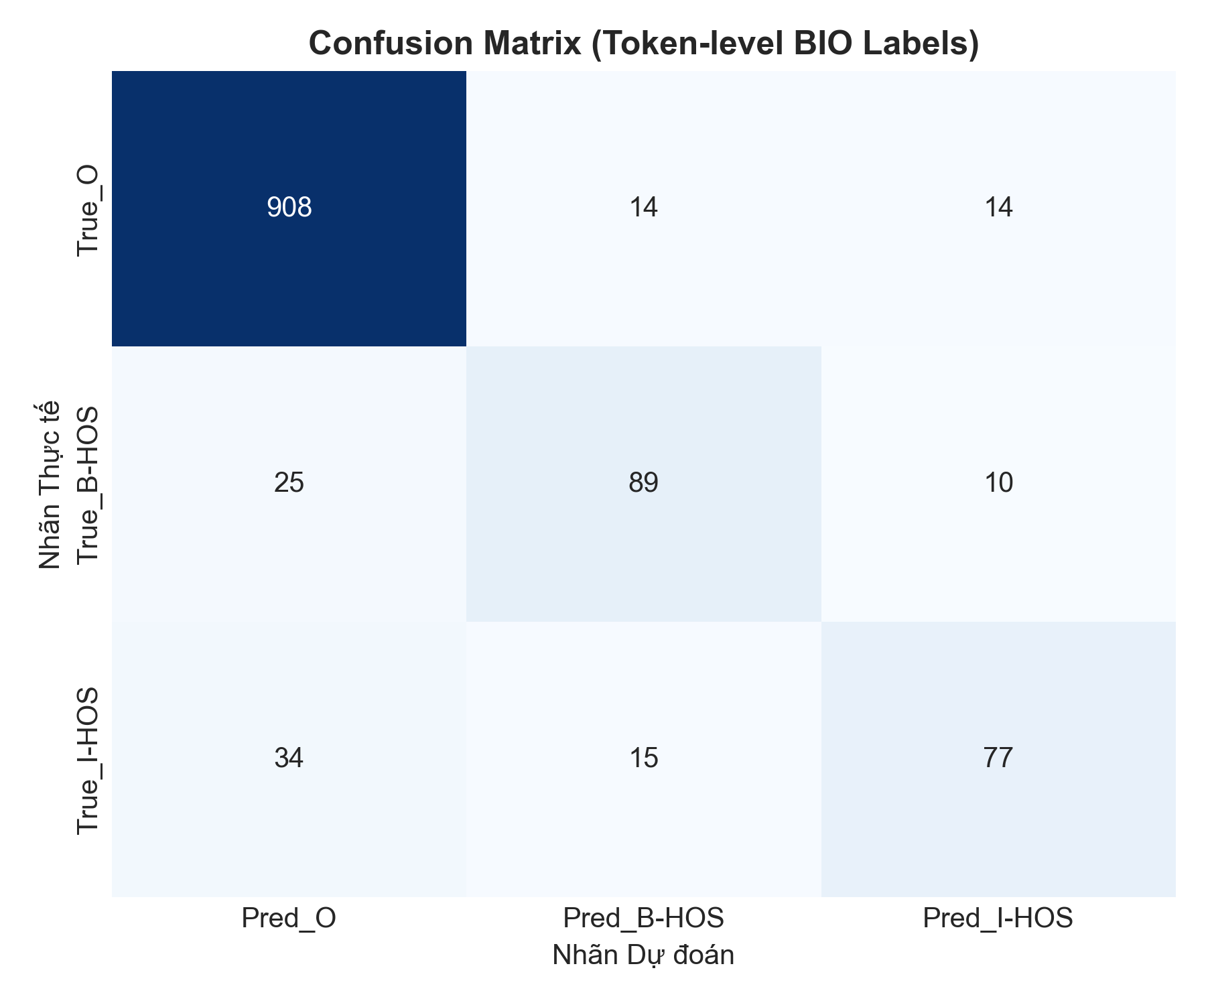
1. Bài toán và dữ liệu
2. Mô hình và dual head
3. Kết quả
4. Phân tích lỗi
5. Ứng dụng
6. Cải thiện
Ma trận BIO trên 100 câu đầu tập test
Hàng: nhãn thật.
Cột: nhãn dự đoán.
100 câu, 1.186 từ.
B/I thành O: 59 từ bỏ sót.
O thành B/I: 28 từ đánh dấu nhầm.
Nhầm giữa B và I: 25 từ.
Không thay thế Span-F1.
13/18
Notes:
“Ma trận mới dùng 100 câu đầu của tập test, gồm 1.186 từ. Hàng là nhãn thật, cột là nhãn dự đoán.
Có 25 từ B và 34 từ I bị đoán thành O, tức 59 từ thuộc cụm bị bỏ sót. Ngược lại, có 28 từ O bị đánh dấu thành B hoặc I.
Đây là kết quả cấp từ trên một phần test. Không dùng nó để thay cho điểm F1 cấp cụm của toàn bộ test.”
Nguồn: reports/BAO_CAO_DO_AN_VIHOS.md; reports/figures; run_ablation_reports.py; src/model.py; backend/inference.py. Bảng đối chứng và 11 dạng lỗi là số liệu khai báo trong tệp tạo hình. Ma trận dùng checkpoint DualHead trên 100 câu đầu test.

Slide 14
1. Bài toán và dữ liệu
2. Mô hình và dual head
3. Kết quả
4. Phân tích lỗi
5. Ứng dụng
6. Cải thiện
Ca từ lóng ở phiên bản chưa có DualHead
Ca thử trước đây: “Món ăn của quán này bình thường nhưng giá cả hơi đắt như con ket”.
LINEAR / CRF
Phát hiện 1 cụm
BiLSTM–CRF (một đầu)
Bỏ sót cụm
Cụm được ghi nhận: “con ket”.
Linear: 102,6 ms.
CRF: 104,6 ms.
Đây là thời gian của ca thử trong báo cáo, không phải độ trễ trung bình.
Báo cáo ghi nhận 0 cụm xúc phạm.
Giả thuyết: ngữ cảnh trung tính làm yếu tín hiệu từ lóng hiếm ở cuối câu.
Cần thử nghiệm thêm để xác định nguyên nhân.
Bài học từ trường hợp này
Đây là ca thử của phiên bản một đầu, chưa kết luận cho DualHead mới. Cần chạy lại cùng câu để biết mô hình mới có cải thiện hay không.
14/18
Notes:
“Ca này được giữ từ báo cáo trước: Linear và CRF tìm được cụm từ lóng, còn BiLSTM–CRF chưa có DualHead bỏ sót. Đây chưa phải kết quả chạy của DualHead mới.
Bài học là điểm tổng thể cao hơn không có nghĩa câu nào cũng đúng hơn. Nhóm cần thử lại các câu khó trên phiên bản hiện tại. Cổng chỉ giữ hoặc bỏ nhãn, không tự tìm thêm cụm mà đầu tìm cụm đã bỏ qua.”
Nguồn: reports/BAO_CAO_DO_AN_VIHOS.md; reports/figures; run_ablation_reports.py; src/model.py; backend/inference.py. Bảng đối chứng và 11 dạng lỗi là số liệu khai báo trong tệp tạo hình. Ma trận dùng checkpoint DualHead trên 100 câu đầu test.

Slide 15
1. Bài toán và dữ liệu
2. Mô hình và dual head
3. Kết quả
4. Phân tích lỗi
5. Ứng dụng
6. Cải thiện
Luồng xử lý của ứng dụng
React
Nhập bình luận
FastAPI
/api/predict
Engine
Nạp checkpoint
Suy luận
Nhãn và cụm
Kết quả
Hiển thị
Hai bước lọc cần phân biệt
Dual head có cổng học ở cấp đầu vào. Web còn lọc từng vế bằng luật từ khóa. Khi demo cần ghi rõ loại mô hình đã tải và bước lọc đang dùng.
Chức năng chính
Thành phần | Công nghệ | Chức năng | Đầu ra
Giao diện | React + Vite | Chọn mô hình | Cụm và nhãn
Backend | FastAPI | Dự đoán / trạng thái | JSON
Hậu xử lý | Luật + masking | Lọc vế, che cụm | Văn bản ***
15/18
Notes:
“Người dùng nhập bình luận, hệ thống trả về các cụm được đánh dấu và nội dung đã che.
Hiện cần phân biệt hai bước: cổng trong mô hình dual head và bộ lọc từng vế bằng luật trên web. Khi đánh giá, nhóm cần biết kết quả cải thiện đến từ bước nào.
Ứng dụng cũng cần hiển thị rõ mô hình đã tải. Nếu chỉ đang dùng cách xử lý dự phòng thì không nên coi đó là kết quả của mô hình đã huấn luyện.”
Nguồn: reports/BAO_CAO_DO_AN_VIHOS.md; reports/figures; run_ablation_reports.py; src/model.py; backend/inference.py. Bảng đối chứng và 11 dạng lỗi là số liệu khai báo trong tệp tạo hình. Ma trận dùng checkpoint DualHead trên 100 câu đầu test.

Slide 16
1. Bài toán và dữ liệu
2. Mô hình và dual head
3. Kết quả
4. Phân tích lỗi
5. Ứng dụng
6. Cải thiện
Hạn chế và hướng cải thiện
Từ lóng và viết tắt
Cổng dual head
Châm biếm
Cách viết mới, từ hiếm
Giảm nhầm nhưng có thể bỏ sót
Thiếu từ khóa trực tiếp
Thêm ví dụ biến âm và viết tắt.
Kiểm tra nhãn sau khi thay từ.
Đo số cụm bị bỏ sót trên tập riêng.
Thử ngưỡng trên tập dev.
So sánh bật và tắt cổng.
Đo cả Precision và Recall, kể cả câu có nhiều vế.
Bổ sung câu khen đểu, mỉa mai.
Xem thêm ngữ cảnh khi cần.
Thử riêng để biết mô hình có nhận ra đúng hay không.
Ưu tiên lưu kết quả test của từng mô hình. Tách rõ tác dụng của dual head và bộ lọc luật trên web.
16/18
Notes:
“Có ba việc nhóm cần làm tiếp.
Thứ nhất, bổ sung ví dụ từ lóng và viết tắt, kiểm tra để nhãn vẫn đúng.
Thứ hai, thử các mức ngưỡng của dual head và so sánh khi bật, tắt cổng. Cần đo cả đánh dấu nhầm và bỏ sót.
Thứ ba, bổ sung câu châm biếm và câu có nhiều vế khác nghĩa. Trước khi kết luận hiệu quả, nhóm cần lưu kết quả test và tách rõ phần đóng góp của mô hình với phần lọc bằng luật.”
Nguồn: reports/BAO_CAO_DO_AN_VIHOS.md; reports/figures; run_ablation_reports.py; src/model.py; backend/inference.py. Bảng đối chứng và 11 dạng lỗi là số liệu khai báo trong tệp tạo hình. Ma trận dùng checkpoint DualHead trên 100 câu đầu test.

Slide 17
1. Bài toán và dữ liệu
2. Mô hình và dual head
3. Kết quả
4. Phân tích lỗi
5. Ứng dụng
6. Cải thiện
Kết luận và thứ tự ưu tiên
KẾT QUẢ THEO BÁO CÁO
CÔNG VIỆC TIẾP THEO
Kết quả bộ đối chứng mới
Hoàn thiện bằng thử nghiệm
DualHead: F1 71,35%.
Cao hơn Linear 5,07 điểm F1.
Lỗi ranh giới giảm 12,0 điểm phần trăm.
Đối chiếu kết quả với log test.
Đo riêng tác dụng của cổng lọc.
Bổ sung dữ liệu từ lóng, châm biếm.
Hai ưu tiên thực hiện
01
Tái lập kết quả
02
Cải thiện dữ liệu
Mục tiêu: tìm đúng cụm xúc phạm và giảm đánh dấu nhầm để hỗ trợ người kiểm duyệt.
17/18
Notes:
“Bộ đối chứng mới có ba mô hình. Theo báo cáo, mô hình có DualHead đạt F1 71,35%, cao hơn Linear 5,07 điểm phần trăm. Lỗi ranh giới giảm từ 25,8 xuống 13,8%.
Hình 11 dạng lỗi vẫn cho thấy các trường hợp khó như châm biếm và trích dẫn. Việc tiếp theo là xác nhận kết quả trên toàn bộ test, cải thiện dữ liệu và tách rõ hiệu quả của mô hình với bộ lọc luật.”
Nguồn: reports/BAO_CAO_DO_AN_VIHOS.md; reports/figures; run_ablation_reports.py; src/model.py; backend/inference.py. Bảng đối chứng và 11 dạng lỗi là số liệu khai báo trong tệp tạo hình. Ma trận dùng checkpoint DualHead trên 100 câu đầu test.

Slide 18
CẢM ƠN THẦY VÀ CÁC BẠN
NHẬN DIỆN CHUỖI XÚC PHẠM TIẾNG VIỆT
Nhóm đồ án Xử lý Ngôn ngữ Tự nhiên
MSSV | HỌ VÀ TÊN
26410127 | Dương Quốc Thương
26410115 | Nông Nguyễn Thành
26410146 | Hoàng Võ Minh Tuấn
26410108 | Bùi Quốc Thịnh
26410024 | Trần Tiến Dũng
Notes:
“Nhóm em xin kết thúc phần trình bày. Cảm ơn Thầy và các bạn đã lắng nghe. Nhóm em xin nhận câu hỏi và góp ý.”
Nguồn: reports/BAO_CAO_DO_AN_VIHOS.md; reports/figures; run_ablation_reports.py; src/model.py; backend/inference.py. Bảng đối chứng và 11 dạng lỗi là số liệu khai báo trong tệp tạo hình. Ma trận dùng checkpoint DualHead trên 100 câu đầu test.

